Slide 1
ASA(黑)原料验证报告
青岛柏利美
2025/10/7

Slide 2
目录
一、外观验证结果
二、装配检测结果
三、耐光照色牢度验证结果

Slide 3
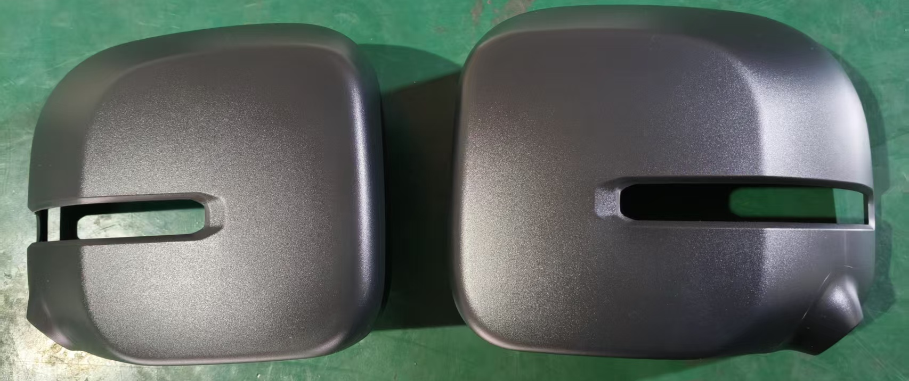
一
外观验证结果
ASA原料生产B41V左右镜座盖和B41V左右镜壳表面平整，无应力痕，无浇口发亮挂料问题，无明显色差，外观良好。
结论：符合要求。

Slide 4
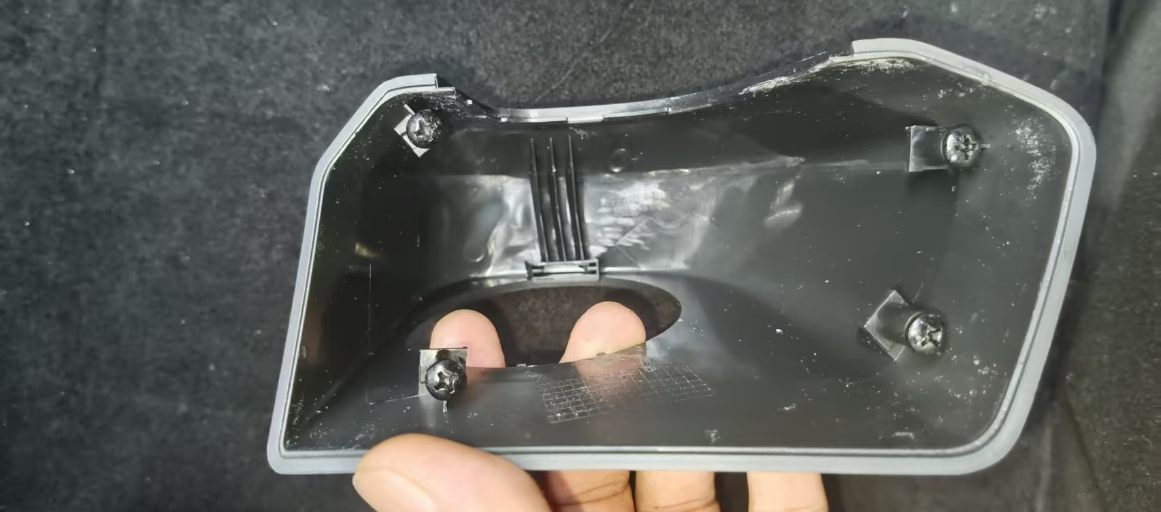
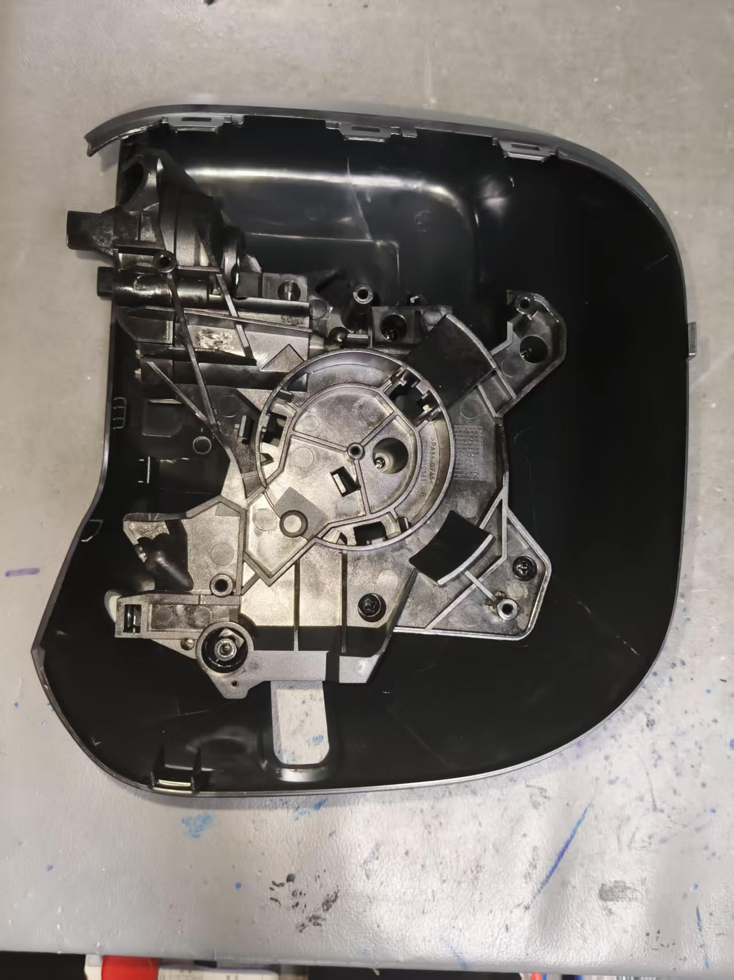
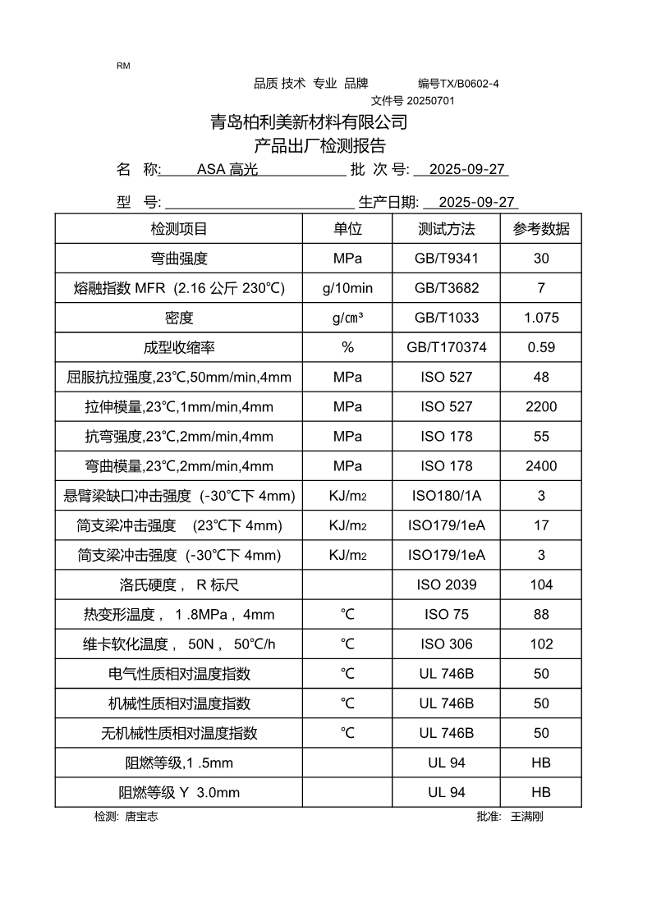
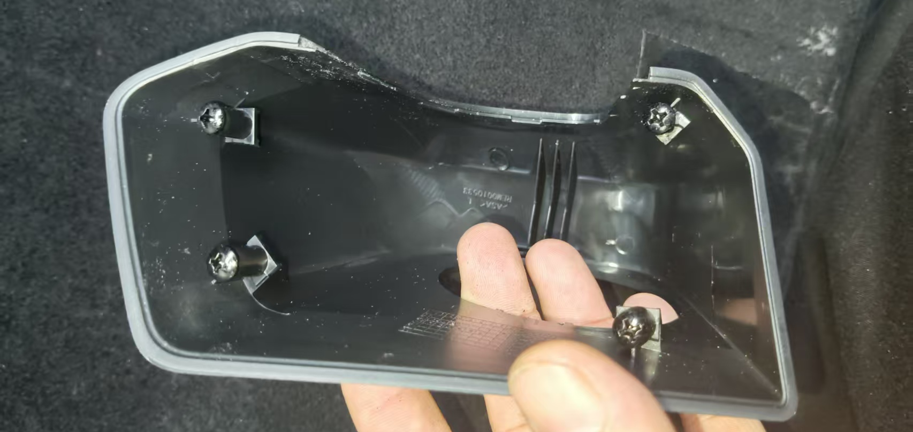
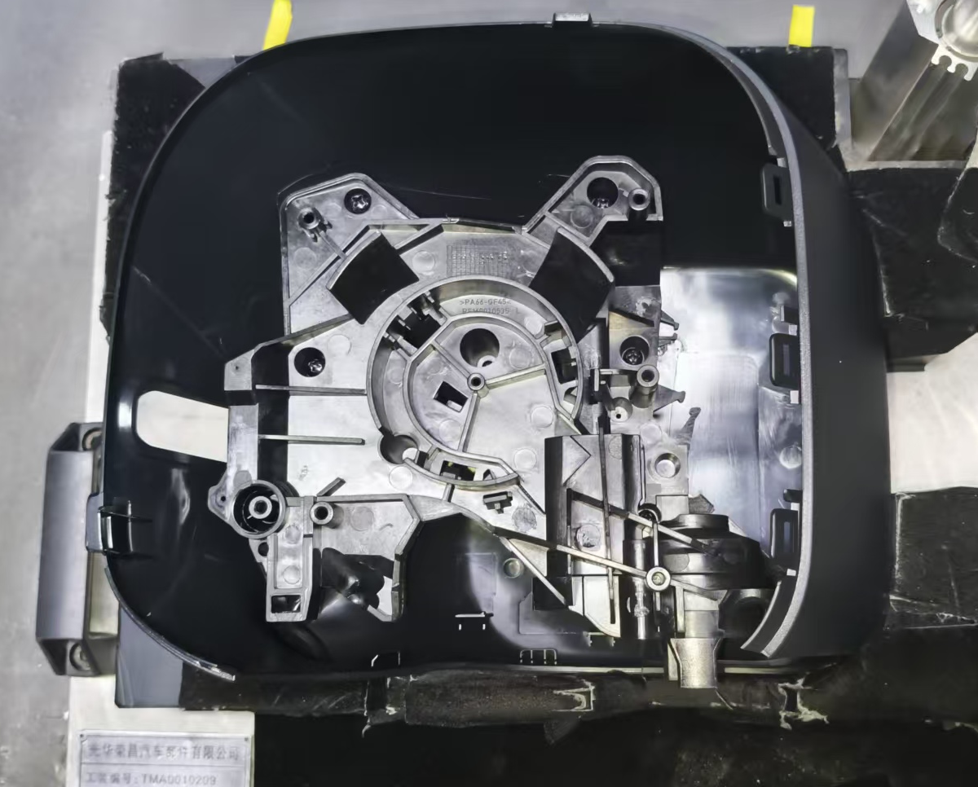
二
装配验证结果
使用标准扭矩2.0±0.2N.M，装配后产品螺钉柱无开裂划丝问题，装配效果良好，冲击强度优于苏州羽凡，可切换使用。
结论：符合要求。

Slide 5
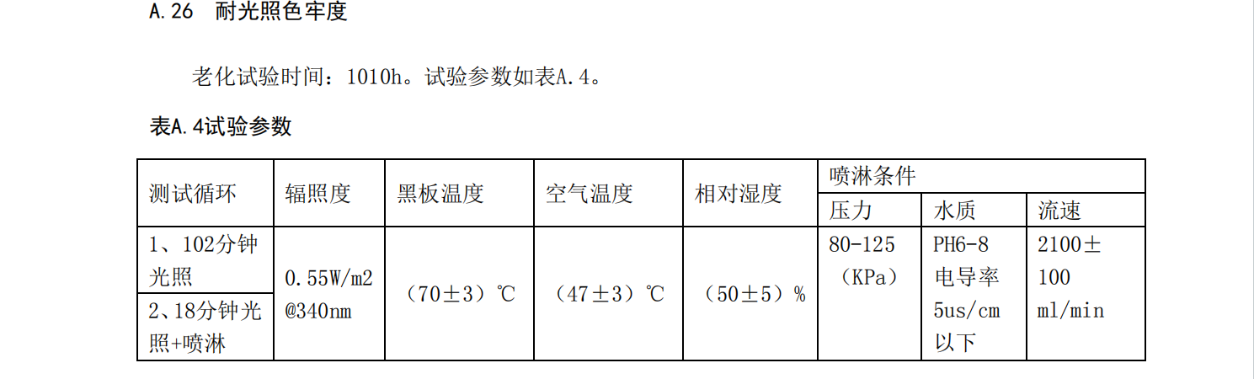
三
耐光照色牢度验证结果
ASA材料本身具有很强的耐候特性，供应商提供试验报告，非针对北汽试验条件
，但基本能满足要求，可以切换使用
结论：符合要求。

Slide 6
T
H
A
N
K
S

